Slide 1
电力拖动自动控制系统
—运动控制系统
第3章
转速、电流反馈控制的直流调速系统

Slide 2
内 容 提 要
转速、电流反馈控制直流调速系统的组成及其静特性
转速、电流反馈控制直流调速系统的动态数学模型
转速、电流反馈控制直流调速系统调节器的工程设计方法
MATLAB仿真软件对转速、电流反馈控制的直流调速系统的仿真

Slide 3
3.1 转速、电流反馈控制直流调速系统的组成及其静特性
对于经常正、反转运行的调速系统，缩短起、制动过程的时间是提高生产率的重要因素。
在起动（或制动）过渡过程中，希望始终保持电流（电磁转矩）为允许的最大值，使调速系统以最大的加（减）速度运行。
当到达稳态转速时，最好使电流立即降下来，使电磁转矩与负载转矩相平衡，从而迅速转入稳态运行。

Slide 4
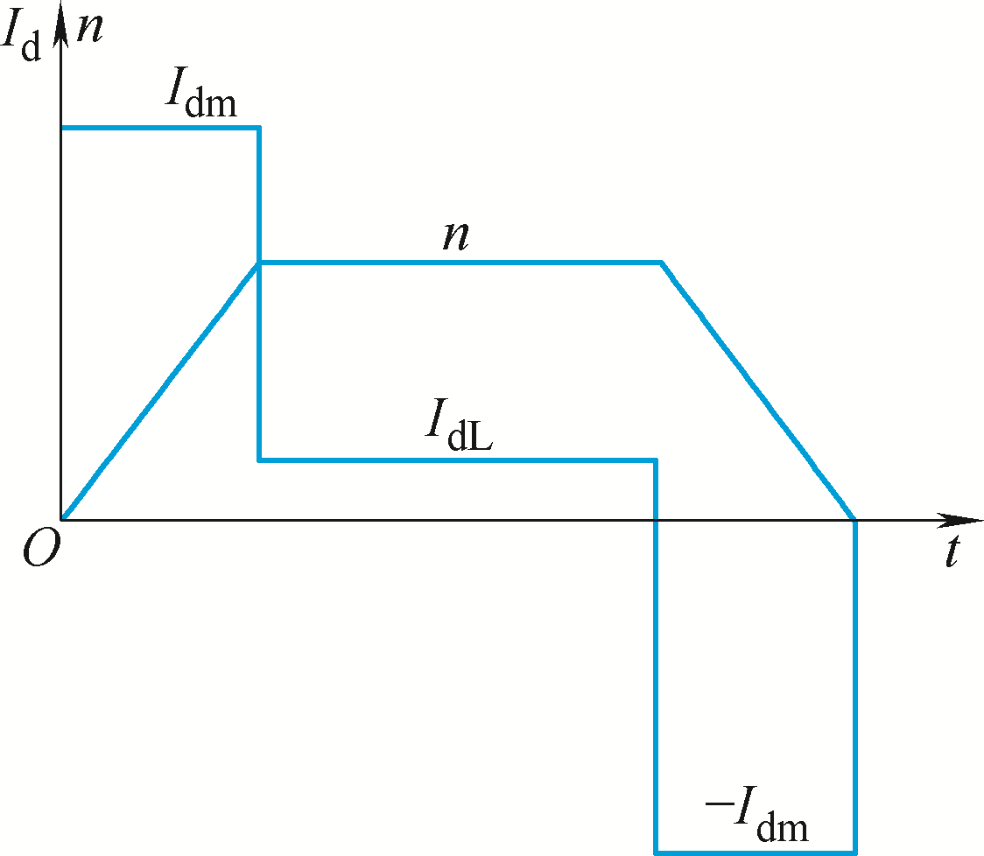
图3-1 时间最优的理想过渡过程
起动电流呈矩形波，转速按线性增长。这是在最大电流（转矩）受限制时调速系统所能获得的最快的起动（制动）过程。

Slide 5
3.1.1 转速、电流反馈控制直流调速系统
的组成
应该在起动过程中只有电流负反馈，没有转速负反馈，在达到稳态转速后，又希望只要转速负反馈，不再让电流负反馈发挥作用。
在系统中设置两个调节器，分别引入转速负反馈和电流负反馈以调节转速和电流，
把转速调节器的输出当作电流调节器的输入，再用电流调节器的输出去控制电力电子变换器UPE。
从闭环结构上看，电流环在里面，称作内环；转速环在外边，称作外环。形成了转速、电流反馈控制直流调速系统（简称双闭环系统）。

Slide 6
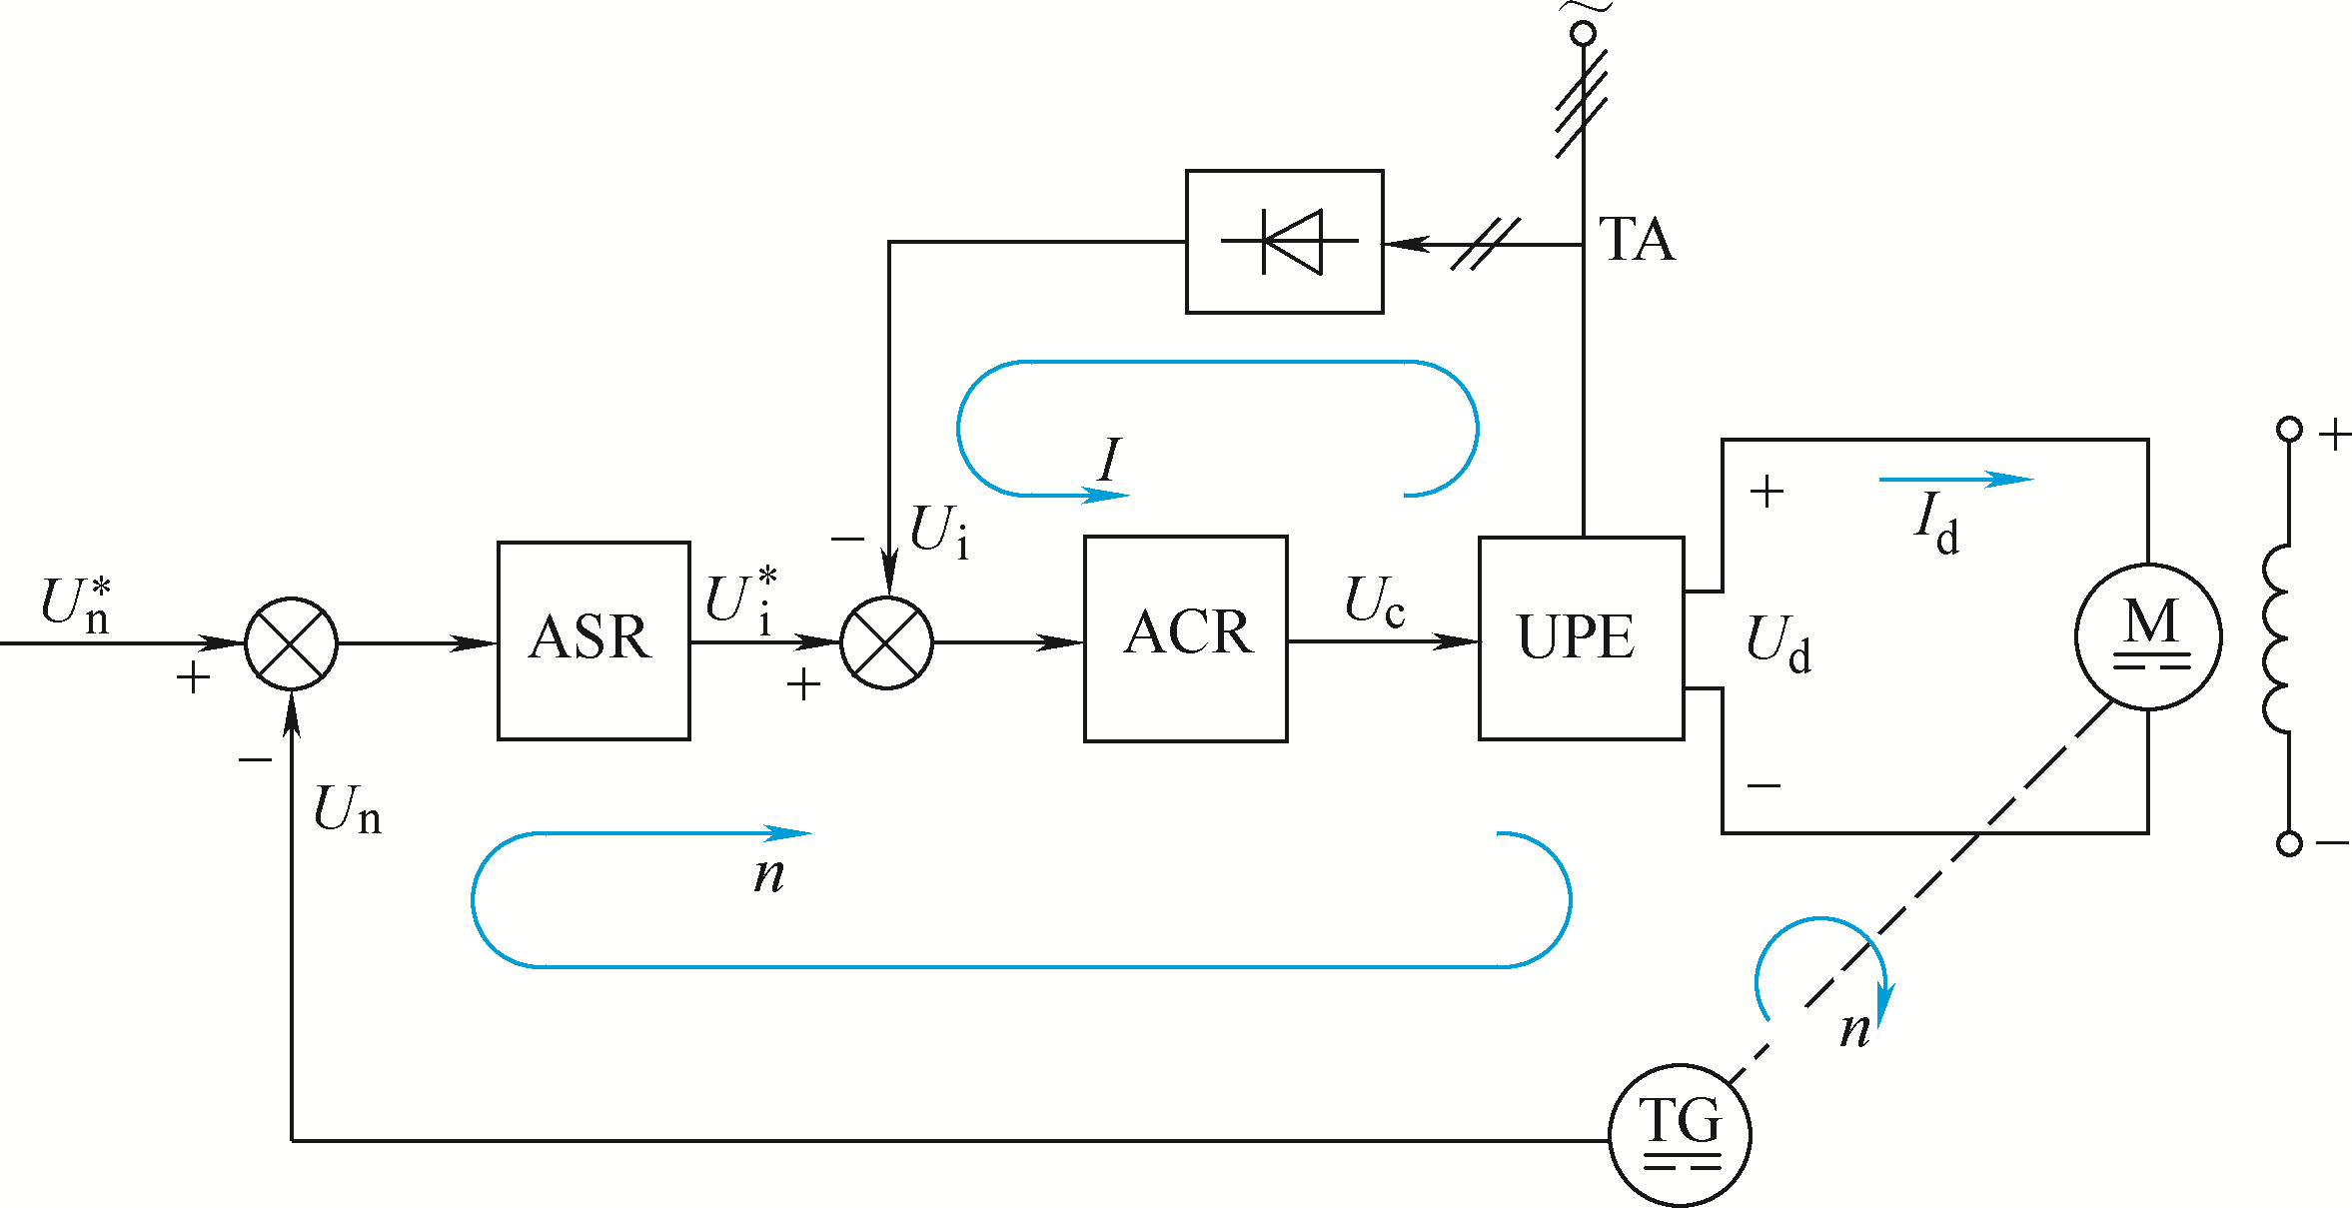
3.1.2 稳态结构图与参数计算
图3-2 转速、电流反馈控制直流调速系统原理图
ASR——转速调节器 ACR——电流调节器
TG——测速发电机

Slide 7
1. 稳态结构图和静特性
转速调节器ASR的输出限幅电压决定了电流给定的最大值，电流调节器ACR的输出限幅电压限制了电力电子变换器的最大输出电压，
当调节器饱和时，输出达到限幅值，输入量的变化不再影响输出，除非有反向的输入信号使调节器退出饱和；
当调节器不饱和时，PI调节器工作在线性调节状态，其作用是使输入偏差电压在稳态时为零。
对于静特性来说，只有转速调节器饱和与不饱和两种情况，电流调节器不进入饱和状态 。

Slide 8
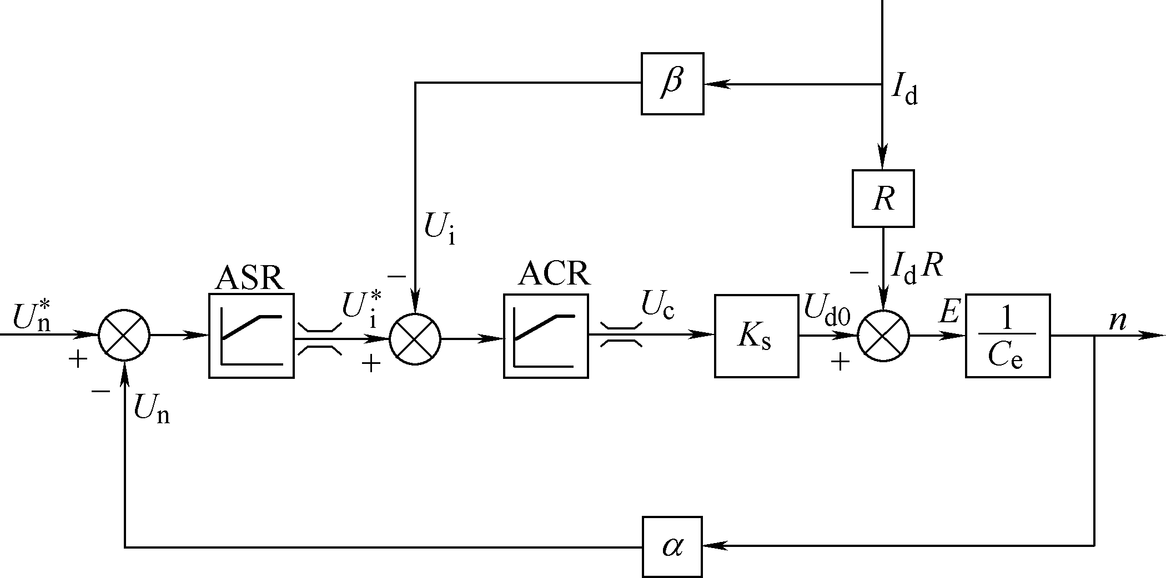
图3-3 双闭环直流调速系统的稳态结构图
α——转速反馈系数 β——电流反馈系数

Slide 9
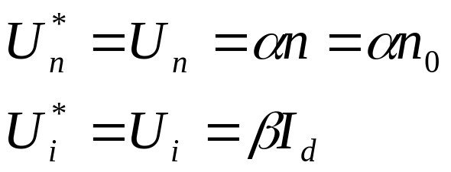
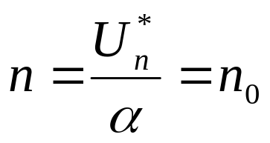
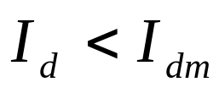
（1） 转速调节器不饱和
两个调节器都不饱和，稳态时，它们的输入偏差电压都是零。
(3-1)

Slide 10
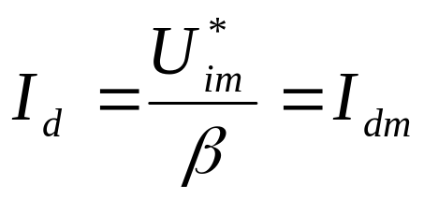
（2）转速调节器饱和
ASR输出达到限幅值时，转速外环呈开环状态，转速的变化对转速环不再产生影响。
双闭环系统变成一个电流无静差的单电流闭环调节系统。稳态时
(3-2)

Slide 11
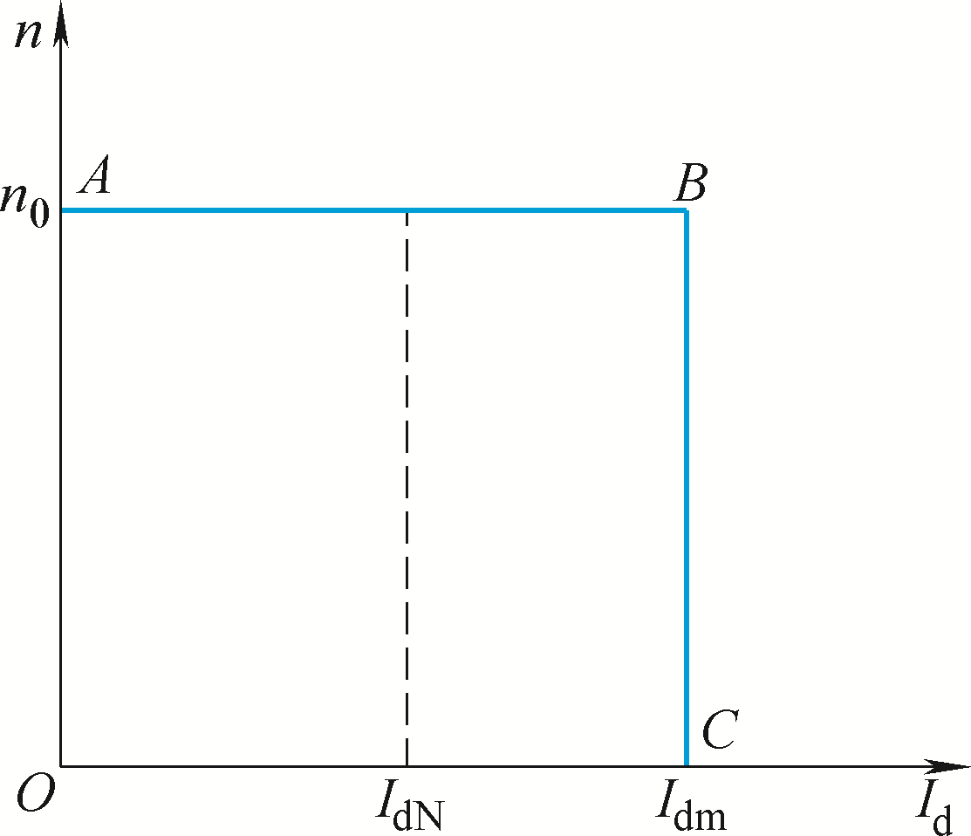
AB段是两个调节器都不饱和时的静特性，I_{d}<I_{dm}, n=n₀。
BC段是ASR调节器饱和时的静特性，I_{d}=I_{dm}, n<n₀。
图3-4 双闭环直流调速系统的静特性

Slide 12
在负载电流小于I_{dm}时表现为转速无静差，转速负反馈起主要调节作用。
当负载电流达到I_{dm}时，转速调节器为饱和输出U*_{im}，电流调节器起主要调节作用，系统表现为电流无静差。
采用两个PI调节器形成了内、外两个闭环的效果。
当ASR处于饱和状态时，I_{d}=I_{dm}，若负载电流减小，I_{d}<I_{dm}，使转速上升，n>n₀，Δn<0，ASR反向积分，使ASR调节器退出饱和。

Slide 13
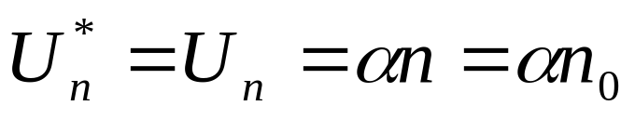
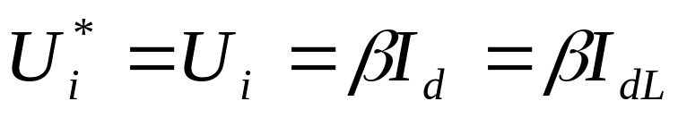
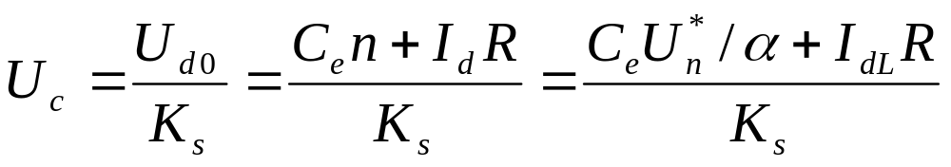
2．各变量的稳态工作点和
稳态参数计算
双闭环调速系统在稳态工作中，当两个调节器都不饱和时，各变量之间有下列关系
(3-3)
(3-4)
(3-5)

Slide 14
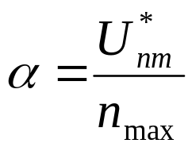
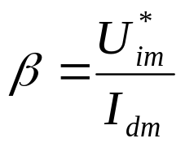
根据各调节器的给定与反馈值计算有关的反馈系数：
转速反馈系数 (3-6)
电流反馈系数 (3-7)
两个给定电压的最大值U*_{nm}和U*_{im}由设计者选定。

Slide 15
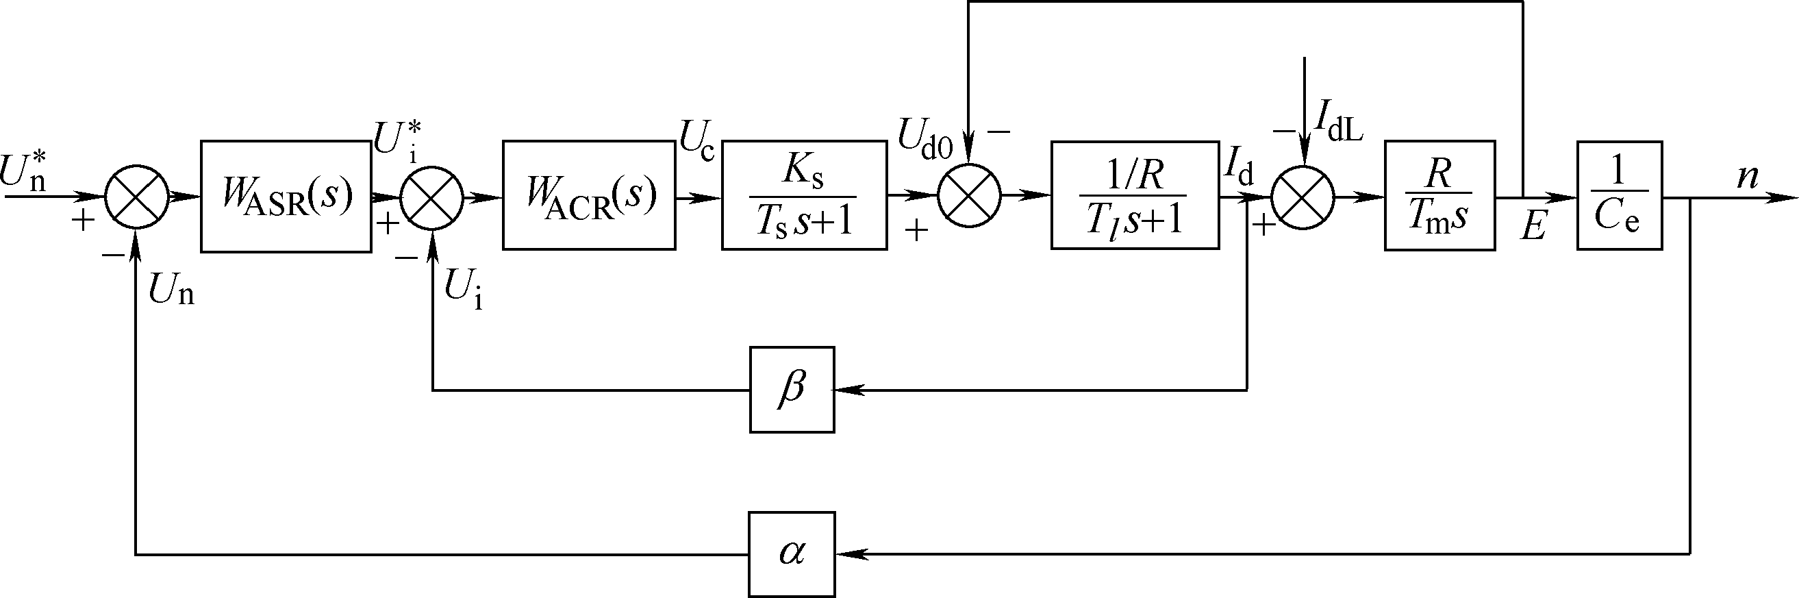
3.2 转速、电流反馈控制直流调速系统的数学模型与动态过程分析
3.2.1 转速、电流反馈控制直流调速系统的动态数学模型
图3-5 双闭环直流调速系统的动态结构图

Slide 16
3.2.2转速、电流反馈控制直流调速系统的动态过程分析
对调速系统而言，被控制的对象是转速。
跟随性能可以用阶跃给定下的动态响应描述。
能否实现所期望的恒加速过程，最终以时间最优的形式达到所要求的性能指标，是设置双闭环控制的一个重要的追求目标。

Slide 17
1．起动过程分析
电流I_{d}从零增长到I_{dm}，然后在一段时间内维持其值等于I_{dm}不变，以后又下降并经调节后到达稳态值I_{dL}。
转速波形先是缓慢升速，然后以恒加速上升，产生超调后，到达给定值n*。
起动过程分为电流上升、恒流升速和转速调节三个阶段，
转速调节器在此三个阶段中经历了不饱和、饱和以及退饱和三种情况。

Slide 18
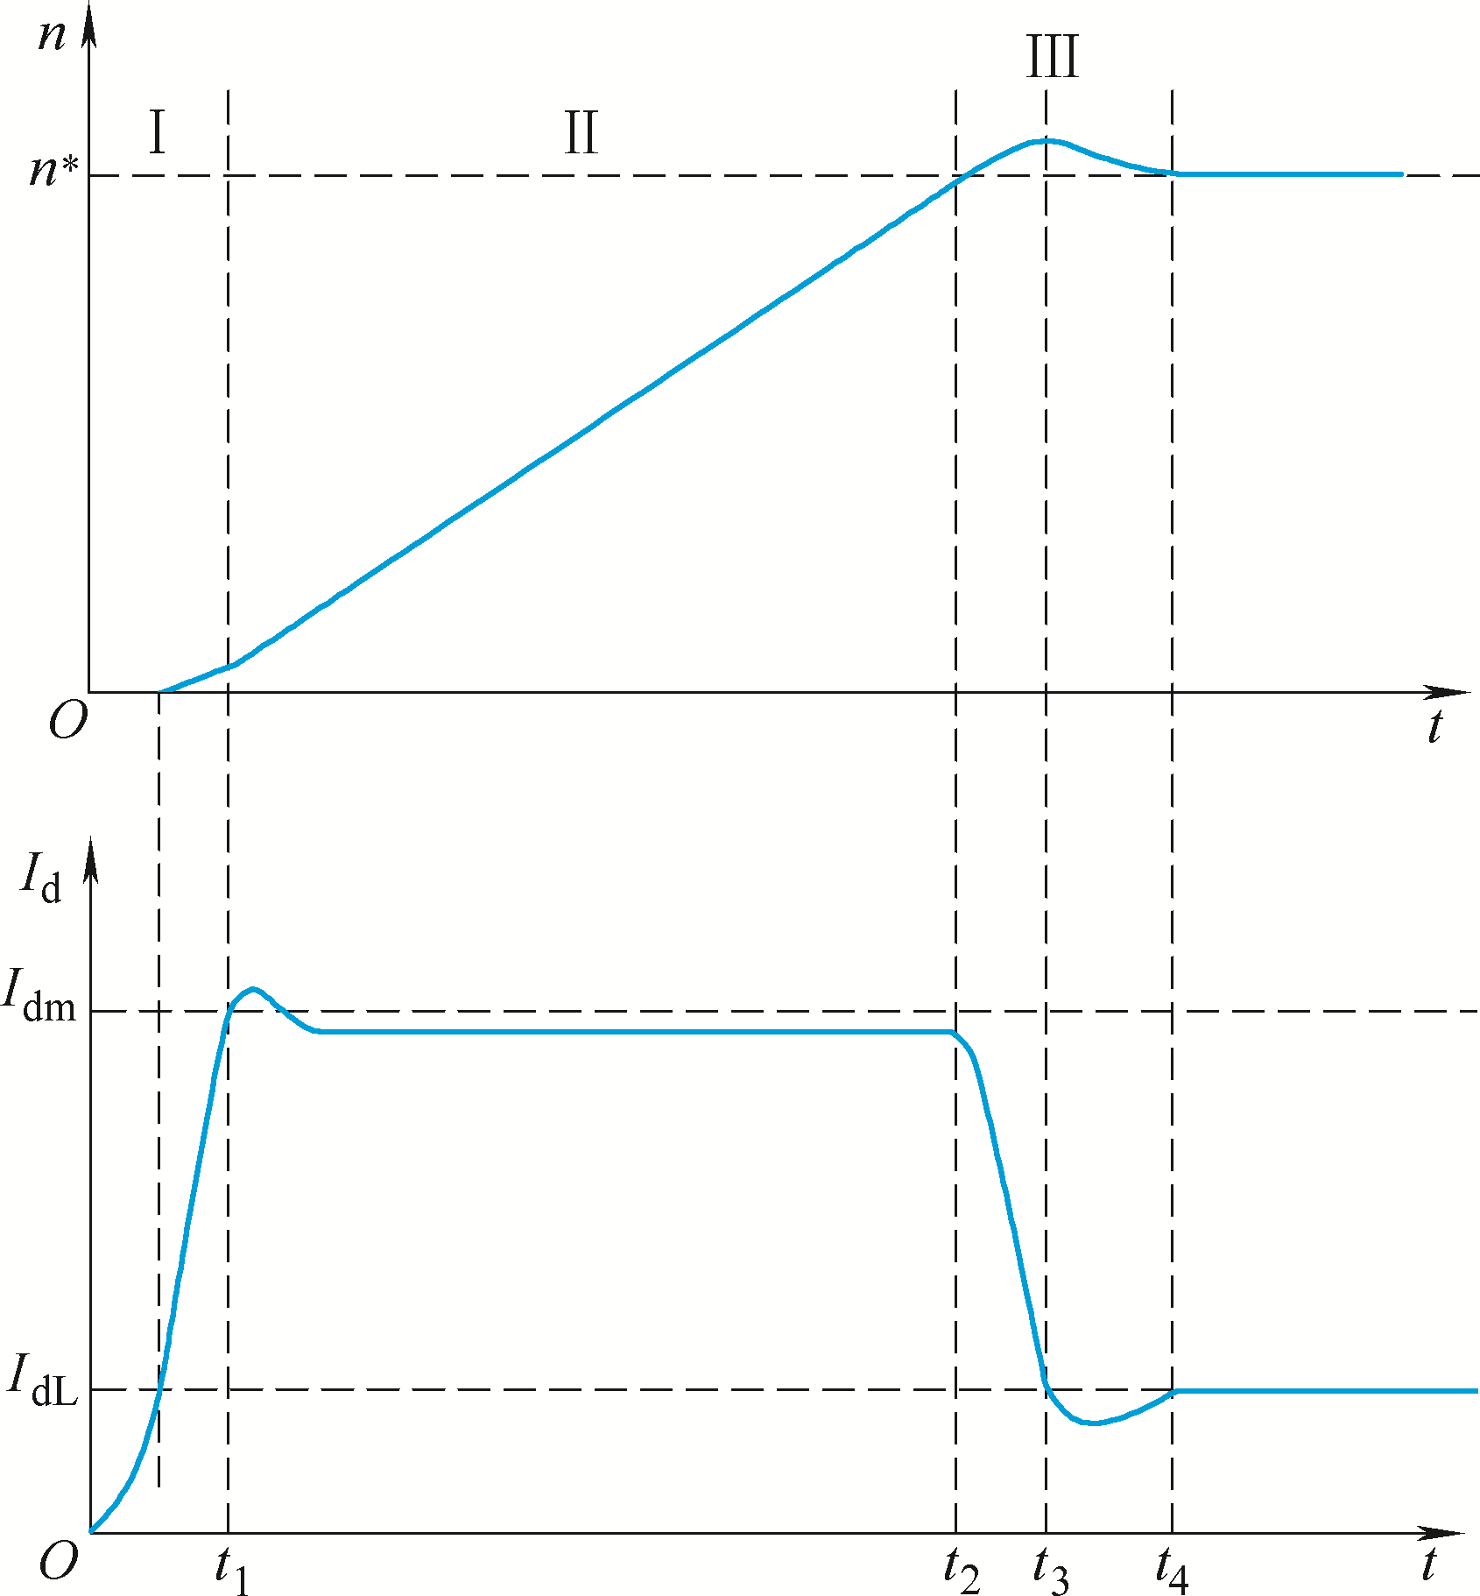
图3-6 双闭环直流调速系统起动过程的转速和电流波形

Slide 19
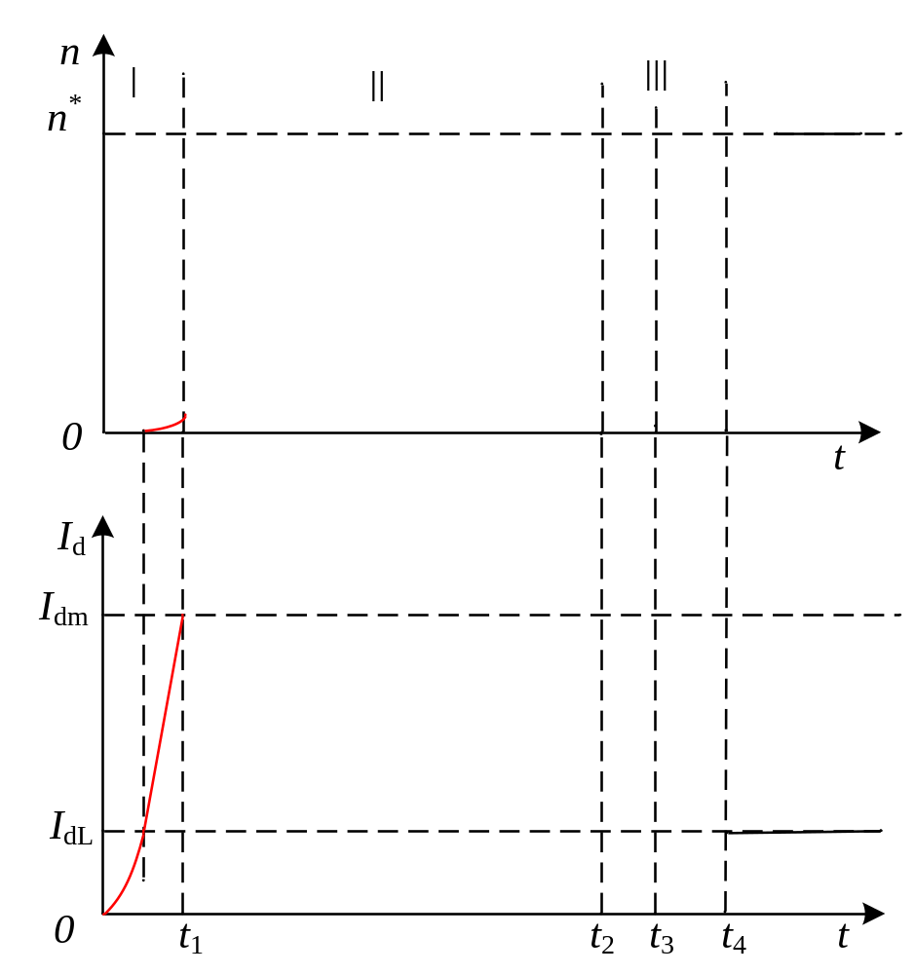
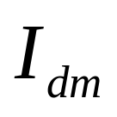
第Ⅰ阶段：电流上升阶段（0~t₁）
电流从0到达最大允许值
。

Slide 20
在t=0时，系统突加阶跃给定信号U_{n}*，在ASR和ACR两个PI调节器的作用下， I_{d}很快上升，在I_{d}上升到I_{dl}之前，电动机转矩小于负载转矩，转速为零。
当 I_{d} ≥ I_{dL} 后，电机开始起动，由于机电惯性作用，转速不会很快增长，ASR输入偏差电压仍较大， ASR很快进入饱和状态，而ACR一般不饱和。直到I_{d} = I_{dm} ， U_{i} = U*_{im} 。

Slide 21
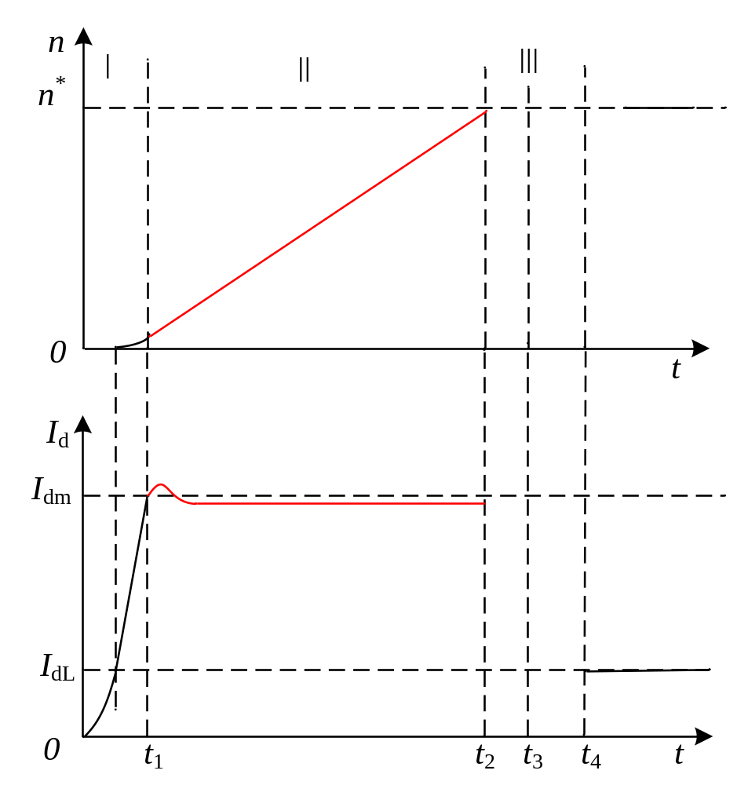
第Ⅱ阶段:恒流升速阶段（t₁~t₂）
I_{d}基本保持在I_{dm},
电动机加速到了给定值n*。

Slide 22
ASR调节器始终保持在饱和状态，转速环仍相当于开环工作。系统表现为使用PI调节器的电流闭环控制，
电流调节器的给定值就是ASR调节器的饱和值U*_{im}，基本上保持电流I_{d} = I_{dm}不变，
电流闭环调节的扰动是电动机的反电动势，它是一个线性渐增的斜坡扰动量，系统做不到无静差，而是I_{d}略低于I_{dm}。

Slide 23
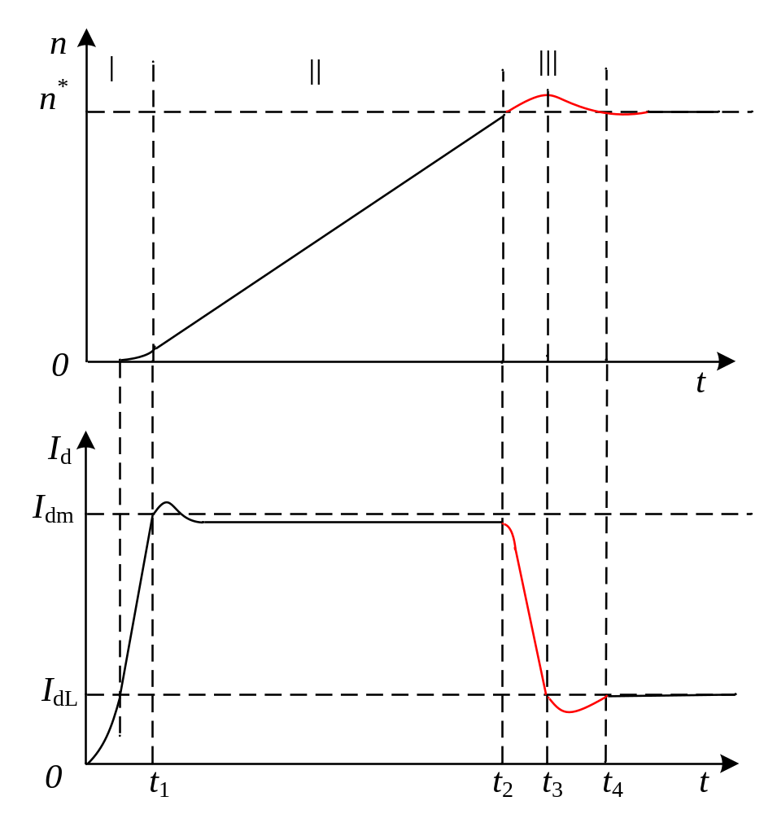
第Ⅲ阶段：转速调节阶段（t₂以后）
起始时刻是n上升到了给定值n*。

Slide 24
n上升到了给定值n*，ΔU_{n}=0。因为I_{d}>I_{dm}，电动机仍处于加速过程，使n超过了n* ，称之为起动过程的转速超调。
转速的超调造成了ΔU_{n}<0，ASR退出饱和状态，U_{i}和I_{d}很快下降。转速仍在上升，直到t=t₃时，I_{d}= I_{dl} ，转速才到达峰值。
在t₃~t₄时间内， I_{d} <I_{dl}，转速由加速变为减速，直到稳定。
如果调节器参数整定得不够好，也会有一段振荡的过程。
在第Ⅲ阶段中， ASR和ACR都不饱和，电流内环是一个电流随动子系统。

Slide 25
双闭环直流调速系统的起动过程有以下三个特点：
（1）饱和非线性控制
（2）转速超调
（3）准时间最优控制

Slide 26
2．动态抗扰性能分析
双闭环系统与单闭环系统的差别在于多了一个电流反馈环和电流调节器。
调速系统，最主要的抗扰性能是指抗负载扰动和抗电网电压扰动性能，
闭环系统的抗扰能力与其作用点的位置有关。

Slide 27
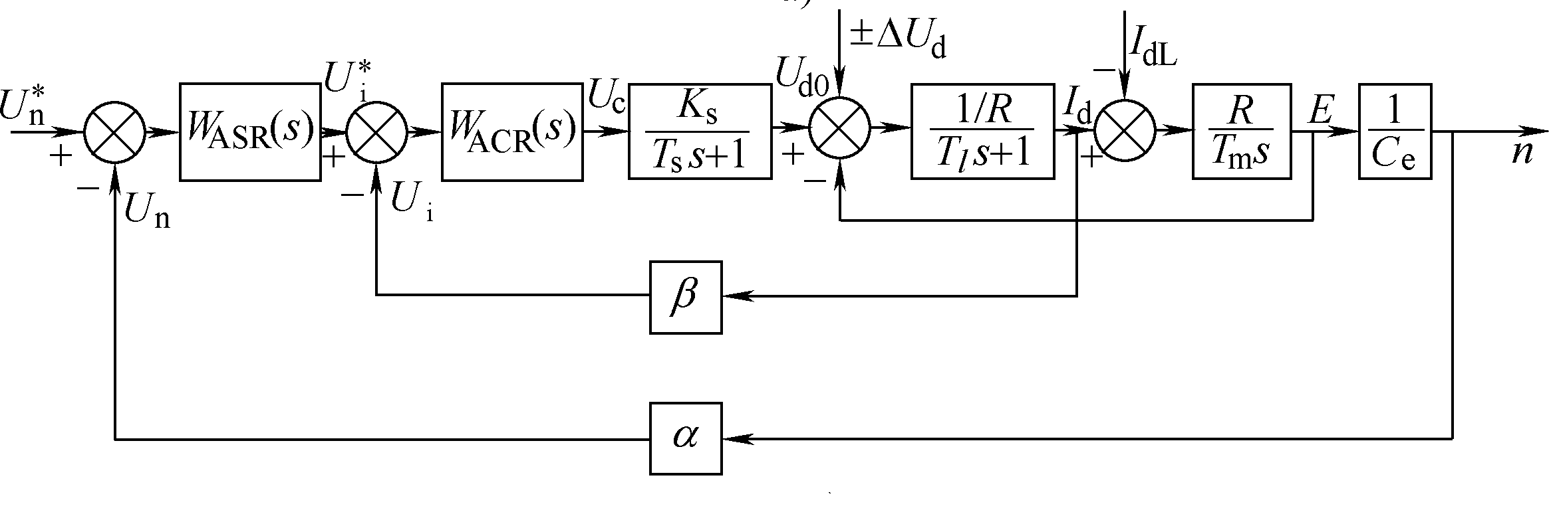
（1）抗负载扰动
负载扰动
图3-7 直流调速系统的动态抗扰作用
负载扰动作用在电流环之后，只能靠转速调节器ASR来产生抗负载扰动的作用。
在设计ASR时，要求有较好的抗扰性能指标。

Slide 28
（2）抗电网电压扰动
电网电压扰动
图3-7 直流调速系统的动态抗扰作用
电压波动可以通过电流反馈得到比较及时的调节，使抗扰性能得到改善。
在双闭环系统中，由电网电压波动引起的转速变化会比单闭环系统小得多。

Slide 29
1. 转速调节器的作用
转速调节器是调速系统的主导调节器，它使转速很快地跟随给定电压变化, 如果采用PI调节器，则可实现无静差。
对负载变化起抗扰作用。
其输出限幅值决定电动机允许的最大电流。

Slide 30
2. 电流调节器的作用
在转速外环的调节过程中，使电流紧紧跟随其给定电压（即外环调节器的输出量）变化。
对电网电压的波动起及时抗扰的作用。
在转速动态过程中，保证获得电机允许的最大电流。
当电动机过载甚至堵转时，限制电枢电流的最大值，起快速的自动保护作用。一旦故障消失，系统立即自动恢复正常。

Slide 31
3.3 转速、电流反馈控制
直流调速系统的设计
3.3.1 控制系统的动态性能指标
在控制系统中设置调节器是为了改善系统的静、动态性能。
控制系统的动态性能指标包括对给定输入信号的跟随性能指标和对扰动输入信号的抗扰性能指标。

Slide 32
1、跟随性能指标
以输出量的初始值为零，给定信号阶跃变化下的过渡过程作为典型的跟随过程，
此跟随过程的输出量动态响应称作阶跃响应。
常用的阶跃响应跟随性能指标有上升时间、超调量和调节时间。

Slide 33
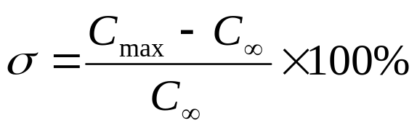
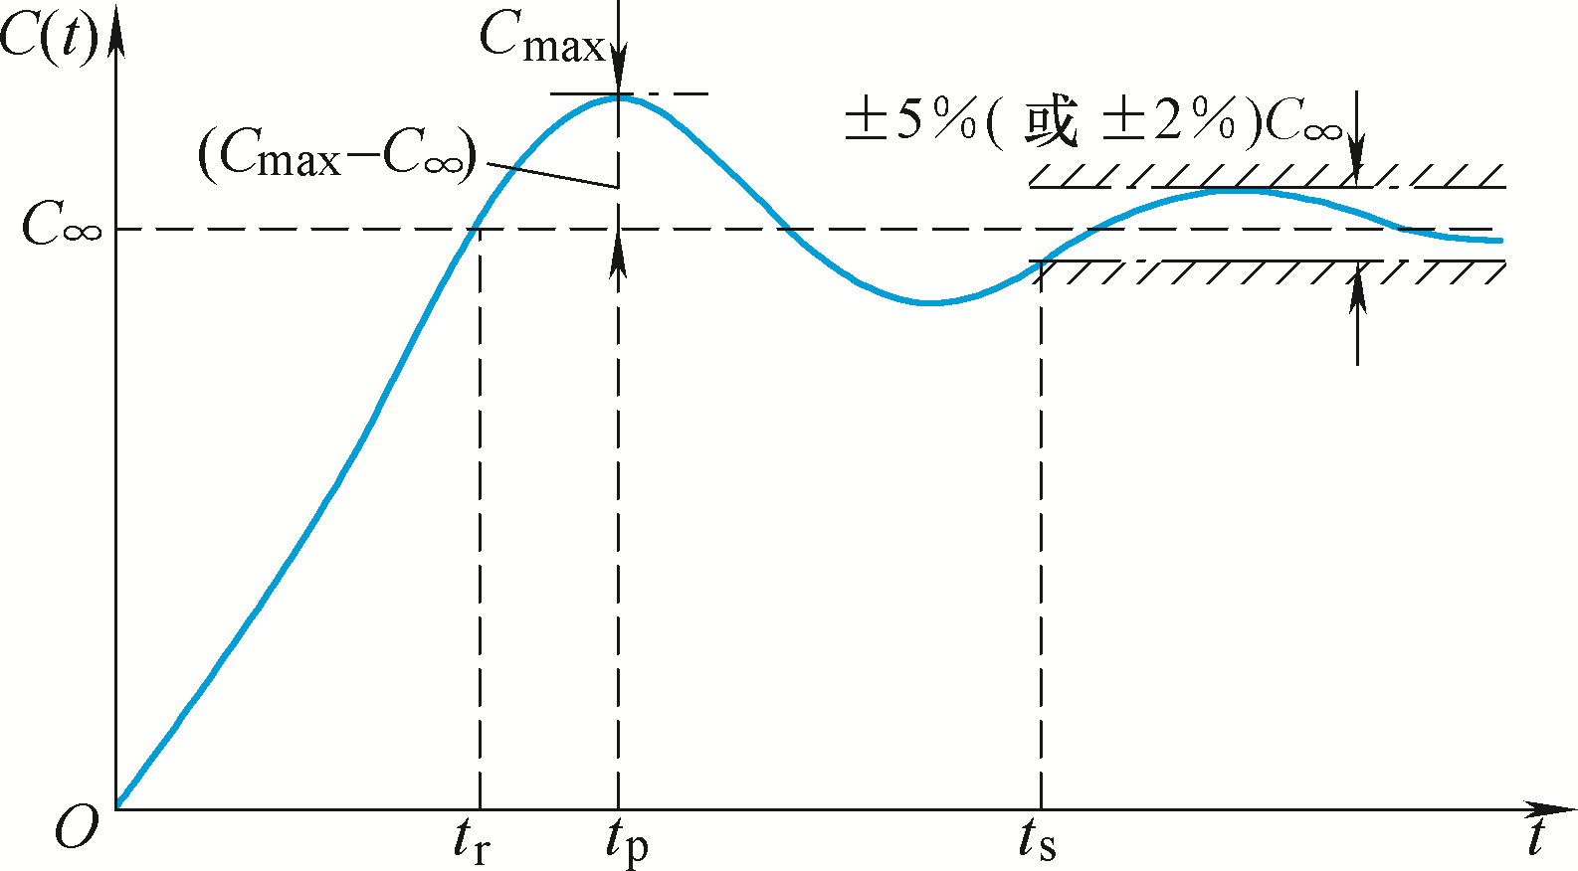
图3-8 典型的阶跃响应过程和跟随性能指标
超调量σ
上升时间
峰值时间
调节时间

Slide 34
2．抗扰性能指标
当调速系统在稳定运行中，突加一个使输出量降低（或上升）的扰动量F之后，输出量由降低（或上升）到恢复到稳态值的过渡过程就是一个抗扰过程。
常用的抗扰性能指标为动态降落和恢复时间。

Slide 35
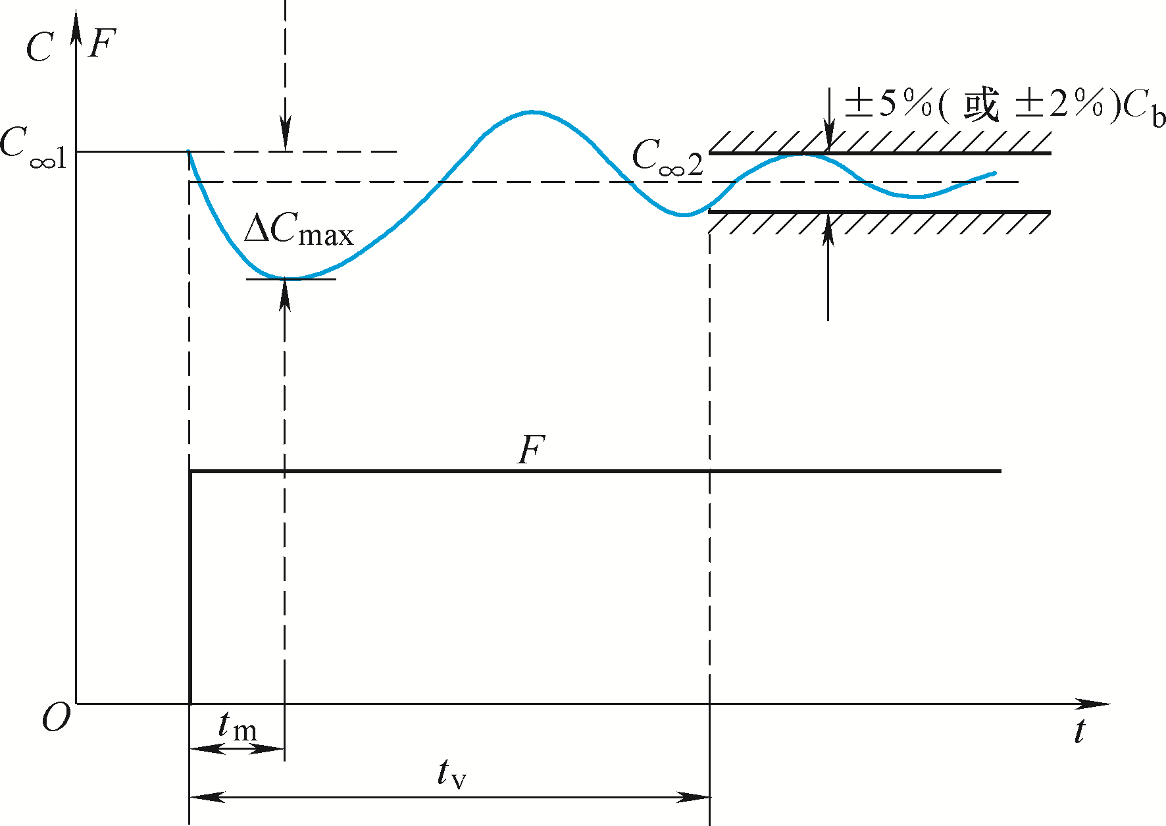
动态降落
图3-9 突加扰动的动态过程和抗扰性能指标
恢复时间

Slide 36
3.3.2 调节器的工程设计方法
工程设计方法：
在设计时，把实际系统校正或简化成典型系统，可以利用现成的公式和图表来进行参数计算，设计过程简便得多。
调节器工程设计方法所遵循的原则是：
（1）概念清楚、易懂；
（2）计算公式简明、好记；
（3）不仅给出参数计算的公式，而且指明参数调整的方向；
（4）能考虑饱和非线性控制的情况，同样给出简单的计算公式；
（5）适用于各种可以简化成典型系统的反馈控制系统。
在典型系统设计的基础上，利用MATLAB/SIMULINK进行计算机辅助分析和设计，可设计出实用有效的控制系统。

Slide 37
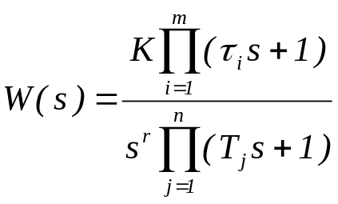
控制系统的开环传递函数都可以表示成
（3-9）
分母中的s^{r}项表示该系统在s= 0处有r重极点，或者说，系统含有r个积分环节，称作r型系统。
为了使系统对阶跃给定无稳态误差，不能使用0型系统（ r =0），至少是Ⅰ型系统（ r =1）；当给定是斜坡输入时，则要求是Ⅱ型系统（ r =2）才能实现稳态无差。
选择调节器的结构，使系统能满足所需的稳态精度。由于Ⅲ型（ r =3）和Ⅲ型以上的系统很难稳定，而0型系统的稳态精度低。因此常把Ⅰ型和Ⅱ型系统作为系统设计的目标。

Slide 38
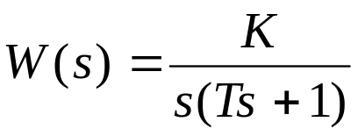
1．典型Ⅰ型系统
作为典型的I型系统，其开环传递函数选择为
（3-10）
式中， T——系统的惯性时间常数； K——系统的开环增益。
对数幅频特性的中频段以-20dB/dec的斜率穿越零分贝线，只要参数的选择能保证足够的中频带宽度，系统就一定是稳定的。
只包含开环增益K和时间常数T两个参数，时间常数T往往是控制对象本身固有的，唯一可变的只有开环增益K 。设计时，需要按照性能指标选择参数K的大小。

Slide 39
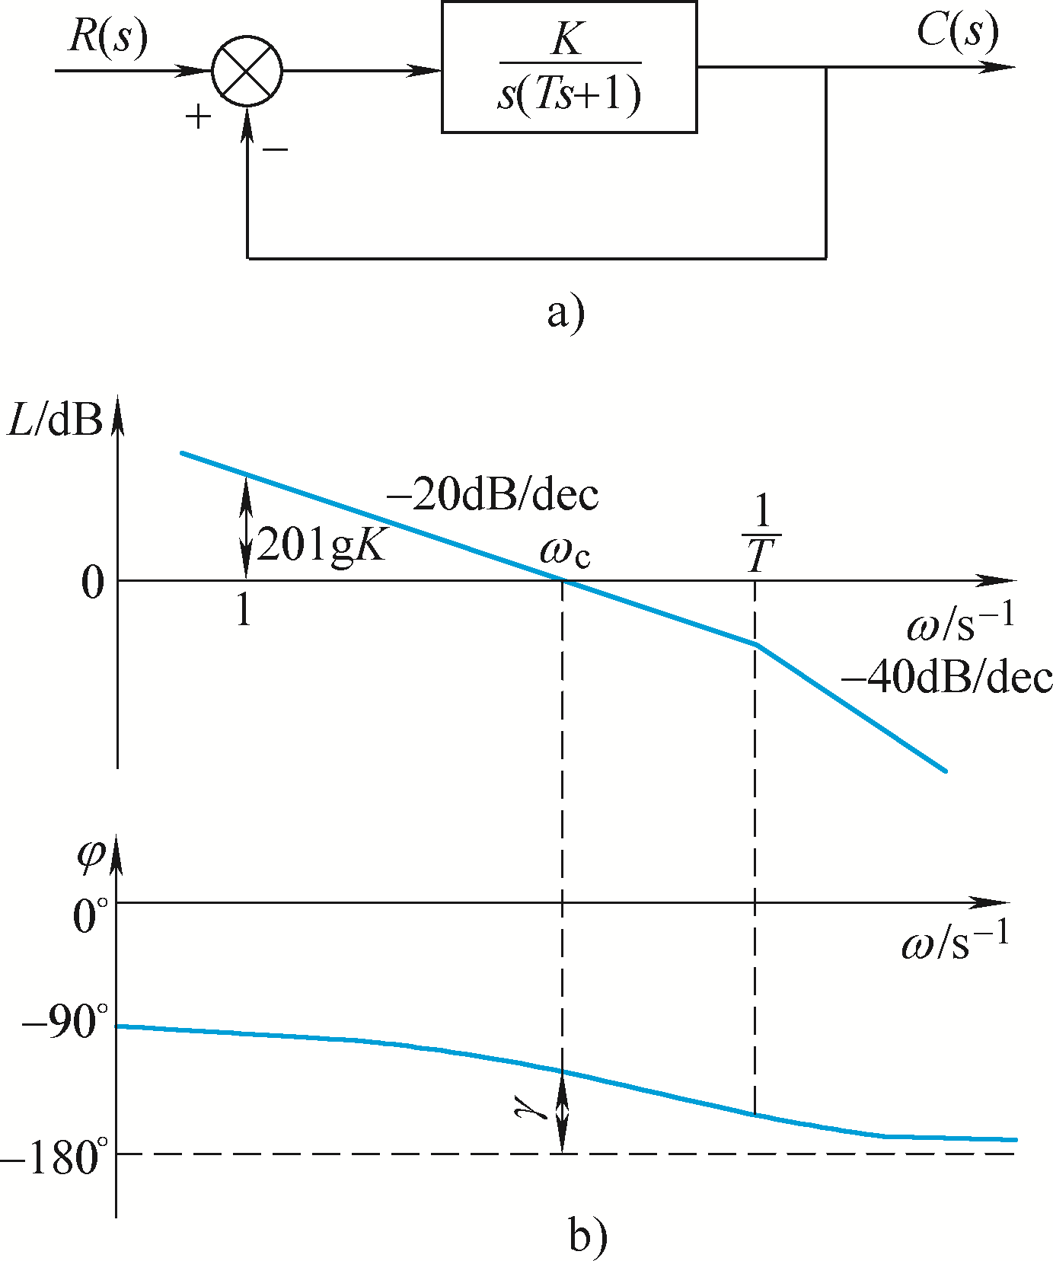
图3-10 典型Ⅰ型系统
(a)闭环系统结构图
(b)开环对数频率特性

Slide 40

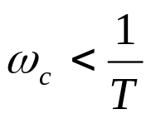
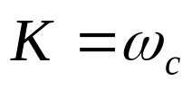
典型Ⅰ型系统的对数幅频特性的幅值为
得到 (3-11)
相角裕度为
K值越大，截止频率ω_{c} 也越大，系统响应越快，相角稳定裕度 γ 越小，快速性与稳定性之间存在矛盾。
在选择参数 K时，须在快速性与稳定性之间取折衷。
（当
时）

Slide 41
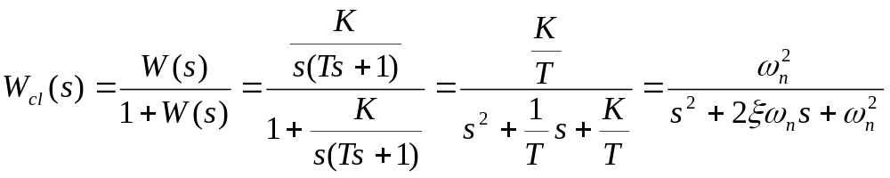
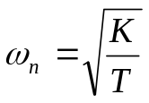
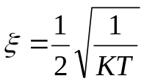
（1）动态跟随性能指标
典型Ⅰ型系统的闭环传递函数为
（3-12）
式中， ——自然振荡角频率； ——阻尼比。
  ξ <1，欠阻尼的振荡特性，
  ξ > 1，过阻尼的单调特性；
  ξ = 1，临界阻尼。
过阻尼动态响应较慢，一般把系统设计成欠阻尼，即 0< ξ < 1。

Slide 42
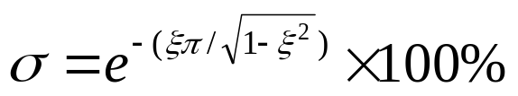
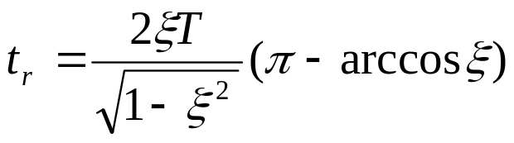
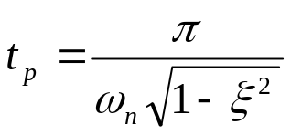


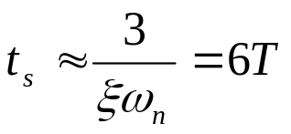
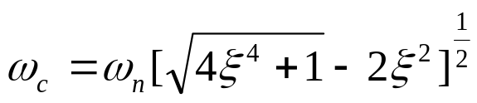
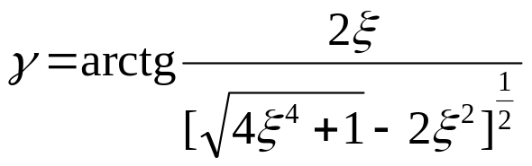
超调量 （3-13）
上升时间
（3-14）
峰值时间 （3-15）
当调节时间在 、误差带为 的条件下可近似计算得
（3-16）
截止频率（按准确关系计算）
（3-17）
相角稳定裕度
（3-18）

Slide 43
表3-1 典型Ⅰ型系统动态跟随性能指标和频域指标与参数的关系
参数关系KT | 0.25 | 0.39 | 0.5 | 0.69 | 1.0
阻尼比ζ 超调量σ 上升时间 t_{r} 峰值时间 t_{p} 相角稳定裕度 γ 截止频率ω_{c} | 1.0 0 % ∞ ∞ 76.3° 0.243/T | 0.8 1.5% 6.6T 8.3T 69.9° 0.367/T | 0.707 4.3 % 4.7T 6.2T 65.5° 0.455/T | 0.6 9.5 % 3.3T 4.7T 59.2 ° 0.596/T | 0.5 16.3 % 2.4T 3.2T 51.8 ° 0.786/T

Slide 44
（2）动态抗扰性能指标
影响到参数K的选择的第二个因素是它和抗扰性能指标之间的关系，
典型Ⅰ型系统已经规定了系统的结构，分析它的抗扰性能指标的关键因素是扰动作用点，
某种定量的抗扰性能指标只适用于一种特定的扰动作用点。

Slide 45
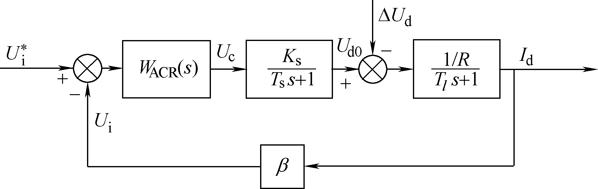
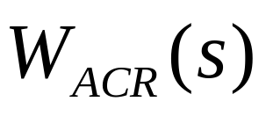
图3-11 电流环的在电压扰动作用下的动态结构图
电压扰动作用点前后各有一个一阶惯性环节，
采用PI调节器

Slide 46
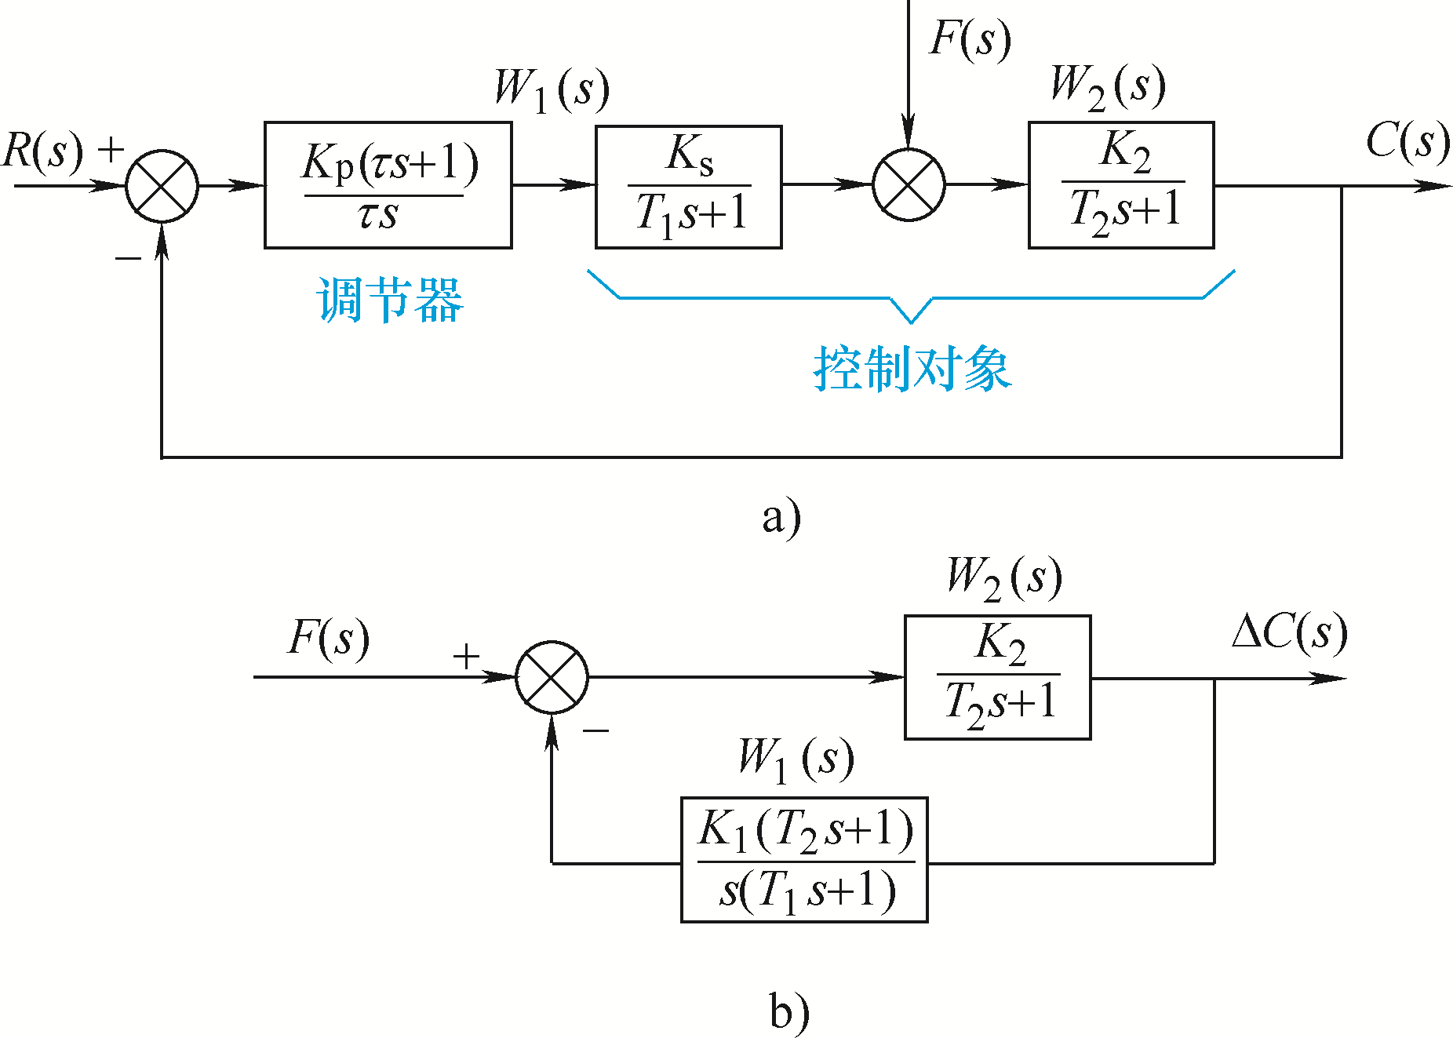





图3-12 电流环校正成一类典型Ⅰ型系统在一种扰动作用下的动态结构图
(a)一种扰动作用下的结构 (b)等效结构图
在只讨论抗扰性能时，令输入变量R=0，
将输出量写成ΔC

Slide 47
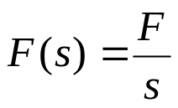
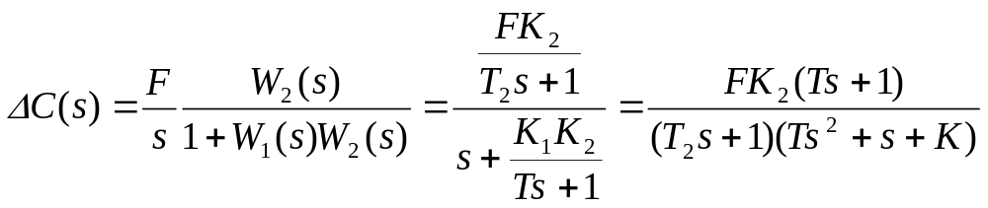
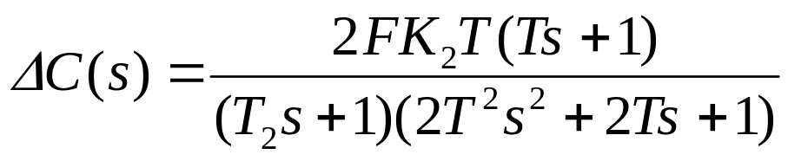
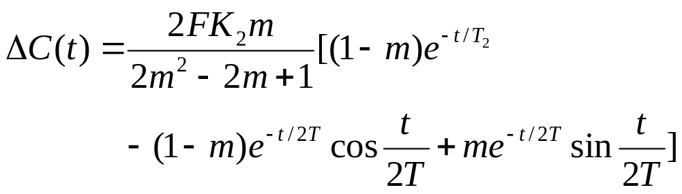
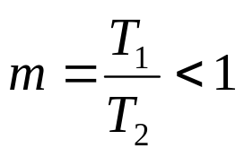
在阶跃扰动下， ，得到
在选定KT=0.5时， （3-19）
阶跃扰动后输出变化量的动态过程函数为
（3-20）
式中 为控制对象中小时间常数与大时间常数
的比值。取不同m值，可计算出相应的动态过程曲线。

Slide 48
在计算抗扰性能指标时，为了方便起见，输出量的最大动态降落ΔC_{max}用基准值C_{b}的百分数表示，
所对应的时间t_{m}用时间常数T的倍数表示，
允许误差带为±5%C_{b}时的恢复时间t_{v}也用T的倍数表示。
取开环系统输出值作为基准值，即
C_{b}=Fk₂ (3-21)

Slide 49

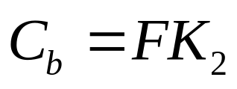
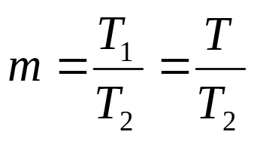


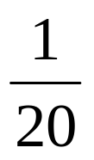
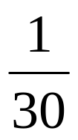
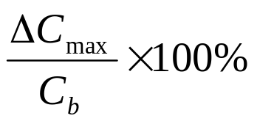
表3-2 典型I型系统动态抗扰性能指标与参数的关系
 | 27.8% | 12.6% | 9.3% | 6.5%
t_{m} / T | 2.8 | 3.4 | 3.8 | 4.0
t_{v} / T | 14.7 | 21.7 | 28.7 | 30.4

Slide 50


2.典型Ⅱ型系统
典型Ⅱ型系统的开环传递函数表示为
（3-22）
典型II型系统的时间常数T也是控制对象固有的，而待定的参数有两个： K 和 τ 。
定义中频宽：
(3-23)
中频宽表示了斜率为20dB/sec的中频的宽度，是一个与性能指标紧密相关的参数。

Slide 51

图3-13 典型Ⅱ型系统
(a)闭环系统结构图 (b)开环对数频率特性

Slide 52


(3-24)
改变K相当于使开环对数幅频特性上下平移，此特性与闭环系统的快速性有关。
系统相角稳定裕度为
τ比T大得越多，系统的稳定裕度就越大。

Slide 53




采用“振荡指标法”中的闭环幅频特性峰值最小准则，可以找到和两个参数之间的一种最佳配合。
(3-25)
(3-26)
在确定了h之后，可求得
(3-29)
(3-30)

Slide 54




（1）动态跟随性能指标
按M_{r}最小准则选择调节器参数，典型Ⅱ型系统的开环传递函数为
系统的闭环传递函数
当R(t)为单位阶跃函数时， ，则
(3-31)

Slide 55
表3-4 典型Ⅱ型系统阶跃输入跟随性能指标
(按M_{rmin}准则确定参数关系)
h | 3 | 4 | 5 | 6 | 7 | 8 | 9 | 10
σ t_{r} / T t_{s} / T k | 52.6% 2.4 12.15 3 | 43.6% 2.65 11.65 2 | 37.6% 2.85 9.55 2 | 33.2% 3.0 10.45 1 | 29.8% 3.1 11.30 1 | 27.2% 3.2 12.25 1 | 25.0% 3.3 13.25 1 | 23.3% 3.35 14.20 1
以h=5的动态跟随性能比较适中。

Slide 56


（2）动态抗扰性能指标
是电流环的闭环传递函数
图3-14 转速环在负载扰动作用下的动态结构框图

Slide 57


在扰动作用点前后各有一个积分环节，用
作为一个扰动作用点之前的控制对象，
图3-15 典型Ⅱ型系统在一种扰动作用下的动态结构图
(a)一种扰动作用下的结构

Slide 58




取 ，
于是 （3-33）
（3-32）
等效框图
图3-15 典型Ⅱ型系统在一种扰动作用下的动态结构图

Slide 59


在阶跃扰动下， ,按M_{rmin}准则确定参数关系
（3-34）
取2T时间内的累加值作为基准值
C_{b} = 2FK₂T （3-35）

Slide 60

表3-5 典型Ⅱ型系统动态抗扰性能指标与参数的关系
（控制结构和扰动作用点如图3-15所示，参数关系符合 准则）
h | 3 | 4 | 5 | 6 | 7 | 8 | 9 | 10
C_{max}/C_{b} t_{m} / T t_{v} / T | 72.2% 2.45 13.60 | 77.5% 2.70 10.45 | 81.2% 2.85 8.80 | 84.0% 3.00 12.95 | 86.3% 3.15 16.85 | 88.1% 3.25 19.80 | 89.6% 3.30 22.80 | 90.8% 3.40 25.85

Slide 61







由表3-5中的数据可见， 值越小， 也越小， 都短，因而抗扰性能越好。
但是，当 时，由于振荡次数的增加， 再小，恢复时间 反而拖长了。
是较好的选择，这与跟随性能中调节时间 最短的条件是一致的（见表3-4）。

Slide 62
典型I型系统和典型Ⅱ型系统在稳态误差上有区别。
典型I型系统在跟随性能上可以做到超调小，但抗扰性能稍差。
典型Ⅱ型系统的超调量相对较大，抗扰性能却比较好。
这些是设计时选择典型系统的重要依据。

Slide 63




3.控制对象的工程近似处理方法
（1）高频段小惯性环节的近似处理
当高频段有多个小时间常数T₁、T₂、T₃ …的小惯性环节时，可以等效地用一个小时间常数T的惯性环节来代替。其等效时间常数为T=T₁+T₂+T₃ +…
考察一个有2个高频段小惯性环节的开环传递函数
其中T1、T2为小时间常数。它的频率特性为
（3-36）
近似处理后的近似传递函数 ，其中T=T₁+T₂，它的频率特性为
（3-37）

Slide 64

T=T₁+T₂
图3-16 高频段小惯性群近似处理对频率特性的影响

Slide 65




近似相等的条件是 。
在工程计算中，一般允许有10%以内的误差，
近似条件可写成
(3-38)
有三个小惯性环节，其近似处理的表达式是
(3-39)
近似的条件为
(3-40)

Slide 66



（2）高阶系统的降阶近似处理
三阶系统
a，b，c都是正数，且bc >a，即系统是稳定的。
降阶处理：忽略高次项，得近似的一阶系统
近似条件
(3-41)
(3-42)
(3-43)

Slide 67





（3）低频段大惯性环节的近似处理
当系统中存在一个时间常数特别大的惯性环节时，可以近似地将它看成是积分环节。
大惯性环节的频率特性为
近似成积分环节，其幅值应近似为
近似条件是：
(3-44)

Slide 68

图3-17 低频段大惯性环节近似处理对频率特性的影响
在低频段，把特性a近似地看成特性b。
这种近似处理只适用于分析动态性能

Slide 69
3.3.3 按工程设计方法设计转速、电流反馈控制直流调速系统的调节器
用工程设计方法来设计转速、电流反馈控制直流调速系统的原则是先内环后外环。
先从电流环（内环）开始，对其进行必要的变换和近似处理，然后根据电流环的控制要求确定把它校正成哪一类典型系统，
再按照控制对象确定电流调节器的类型，按动态性能指标要求确定电流调节器的参数。
电流环设计完成后，把电流环等效成转速环（外环）中的一个环节，再用同样的方法设计转速环。

Slide 70

T_{oi}——电流反馈滤波时间常数； T_{on}——转速反馈滤波时间常数
图3-18 双闭环调速系统的动态结构图

Slide 71


1．电流调节器的设计
反电动势与电流反馈的作用相互交叉，给设计工作带来麻烦。
转速的变化往往比电流变化慢得多，对电流环来说，反电动势是一个变化较慢的扰动，在按动态性能设计电流环时，可以暂不考虑反电动势变化的动态影响， 。
忽略反电动势对电流环作用的近似条件是
(3-45)
式中ω_{ci}——电流环开环频率特性的截止频率。

Slide 72

图3-19 电流环的动态结构图及其化简
(a)忽略反电动势的动态影响

Slide 73


把给定滤波和反馈滤波同时等效地移到环内前向通道上，再把给定信号改成 ，则电流环便等效成单位负反馈系统。
图3-19 电流环的动态结构图及其化简
(b）等效成单位负反馈系统

Slide 74


T_{s} 和 T_{0i} 一般都比T_{l} 小得多，可以近似为一个惯性环节，其时间常数为
T_{∑i} = T_{s} + T_{oi}
(3-46)
简化的近似条件为
(3-47)
图3-19 电流环的动态结构图及其化简
(c）小惯性环节近似处理

Slide 75


典型系统的选择：采用 I 型系统
电流调节器选择：PI型的电流调节器，
（3-48）
K_{i} — 电流调节器的比例系数；
τ_{i} — 电流调节器的超前时间常数。
电流环开环传递函数
（3-49）

Slide 76



因为 T_{i}>>T_{Σi}，选择τ_{i}= T_{i} ，用调节器零点消去控制对象中大的时间常数极点，
希望电流超调量σ_{i} ≤ 5%，选 ξ =0.707， K_{I} T_{Σi} =0.5，则
（3-50）
(3-51)
(3-52)

Slide 77

图3-20 校正成典型I型系统的电流环
(a)动态结构图 (b）开环对数幅频特性

Slide 78




模拟式电流调节器电路
(3-53)
(3-54)
(3-55)
U*_{i} —电流给定电压；
–βI_{d} —电流负反馈电压；
U_{c} —电力电子变换器的控制电压。
图3-21 含给定滤波与反馈滤波的
PI型电流调节器

Slide 79



按典型Ⅰ型系统设计的电流环的闭环传递函数为
(3-56)
采用高阶系统的降阶近似处理方法，忽略高次项，可降阶近似为
(3-57)
降价近似条件为
(3-58)
式中，ω_{cn}——转速环开环频率特性的截止频率。

Slide 80

电流环在转速环中等效为
(3-59)
电流的闭环控制把双惯性环节的电流环控制对象近似地等效成只有较小时间常数的一阶惯性环节，
加快了电流的跟随作用，这是局部闭环（内环）控制的一个重要功能。

Slide 81

例题3-1
某晶闸管供电的双闭环直流调速系统，整流装置采用三相桥式电路，基本数据如下：
直流电动机：220V，136A，1460r/min，C_{e}=0.132Vmin/r，允许过载倍数λ=1.5；
晶闸管装置放大系数：K_{s}=40；
电枢回路总电阻：R=0.5Ω ；
时间常数：T_{i}=0.03s， T_{m}=0.18s；
电流反馈系数：β=0.05V/A（≈10V/1.5I_{N}）。
设计要求 设计电流调节器，要求电流超调量

Slide 82

解
1）确定时间常数
整流装置滞后时间常数T_{s}=0.0017s。
电流滤波时间常数T_{oi}=2ms=0.002s。
电流环小时间常数之和，按小时间常数近似处理，取T_{Σi}=T_{s}+Toi=0.0037s。
2）选择电流调节器结构
要求σ_{i}≤5%，并保证稳态电流无差，按典型I型系统设计电流调节器。用PI型电流调节器。
检查对电源电压的抗扰性能： ，
参看表3-2的典型I型系统动态抗扰性能，各项指标都是可以接受的。

Slide 83


3）计算电流调节器参数
电流调节器超前时间常数：τ_{i}=T_{i}=0.03s。
电流环开环增益：取K_{i}T_{Σi}=0.5，
ACR的比例系数为

Slide 84






4）校验近似条件
电流环截止频率ω_{ci}=K_{I}=135.1s⁻¹
（1）校验晶闸管整流装置传递函数的近似条件
（2）校验忽略反电动势变化对电流环动态影响的条件
（3）校验电流环小时间常数近似处理条件

Slide 85




5）计算调节器电阻和电容
取
取40kΩ
取0.75μF
取0.2μF

Slide 86

2．转速调节器的设计
图3-22 转速环的动态结构图及其简化
(a)用等效环节代替电流环

Slide 87


图3-22 转速环的动态结构图及其简化
(b)等效成单位负反馈系统和小惯性的近似处理
把转速给定滤波和反馈滤波环节移到环内，同时将给定信号改成 U*_{n}(s)/α，
把时间常数为 1 / K_{I} 和 T_{on} 的两个小惯性环节合并

Slide 88

转速环的控制对象是由一个积分环节和一个惯性环节组成，I_{dL}(s)是负载扰动。
系统实现无静差的必要条件是：在负载扰动点之前必须含有一个积分环节。
转速开环传递函数应有两个积分环节，按典型Ⅱ型系统设计。
ASR采用PI调节器
（3-61）
K_{n} — 转速调节器的比例系数；
τ _{n} — 转速调节器的超前时间常数。

Slide 89



调速系统的开环传递函数为
令转速环开环增益K_{N}为
(3-62)
则 （3-63）

Slide 90




图3-22 转速环的动态结构图及其简化
(c)校正后成为典型Ⅱ型系统
（3-64）
（3-66）
（3-65）
无特殊要求时，一般以选择h=5 为好。

Slide 91




模拟式转速调节器电路
(3-67)
(3-68)
(3-69)
U*_{n} —转速给定电压；
–αn —转速负反馈电压；
U*_{i} —电流调节器的给定电压。
图3-23 含给定滤波与反馈滤波的PI型转速调节器

Slide 92
例题3-2
在例题3-1中，除已给数据外，已知：转速反馈系数α=0.07Vmin/r（≈10V/n_{N}），
要求转速无静差，空载起动到额定转速时的转速超调量σ_{n}≤10%。
试按工程设计方法设计转速调节器，并校验转速超调量的要求能否得到满足。

Slide 93


解
1）确定时间常数
（1）电流环等效时间常数。 由例题3-1，已取K_{I}T_{Σi}=0.5，则
（2）转速滤波时间常数。根据所用测速发电机纹波情况，取T_{on}=0.01s。
（3）转速环小时间常数。按小时间常数近似处理，取

Slide 94



2）选择转速调节器结构
选用PI调节器，
3）计算转速调节器参数
取h=5，则ASR的超前时间常数为
转速环开环增益：
ASR的比例系数为

Slide 95





4）检验近似条件
转速环截止频率为
（1）电流环传递函数简化条件
满足简化条件
（2）转速环小时间常数近似处理条件
满足近似条件

Slide 96




5）计算调节器电阻和电容
取
取470kΩ
取0.2 μF
取1μF
6）校核转速超调量
当h=5时，由表3-4查得，σ_{n}%=37.6%，不能满足设计要求。实际上，由于表3-4是按线性系统计算的，而突加阶跃给定时，ASR饱和，不符合线性系统的前提，应该按ASR退饱和的情况重新计算超调量。

Slide 97
3．转速调节器退饱和时转速超调量的计算
当转速超过给定值之后，转速调节器ASR由饱和限幅状态进入线性调节状态，此时的转速环由开环进入闭环控制，迫使电流由最大值I_{dm}降到负载电流I_{dl} 。
ASR开始退饱和时，由于电动机电流I_{d}仍大于负载电流I_{dl} ，电动机继续加速，直到I_{d}< I_{dl}时，转速才降低。
这不是按线性系统规律的超调，而是经历了饱和非线性区域之后的超调，称作“退饱和超调”。

Slide 98
假定调速系统原来是在I_{dm}的条件下运行于转速n*，
在点O’ 突然将负载由I_{dm}降到I_{dl} ，转速会在突减负载的情况下，产生一个速升与恢复的过程，
突减负载的速升过程与退饱和超调过程是完全相同的。

Slide 99

图3-24 ASR饱和时转速环按典型II型系统设计的
调速系统起动过程

Slide 100

图3-25 调速系统的等效动态结构图
(a)以转速n为输出量
只考虑稳态转速n*以上的超调部分，Δn=n-n*，坐标原点移到O’点，

Slide 101


图3-25 调速系统的等效动态结构图
(b）以转速超调值为输出量
初始条件则转化为

Slide 102

图3-25 调速系统的等效动态结构图
(c) 图(b)的等效变换
把Δn的负反馈作用反映到主通道第一个环节的输出量上来，得图 (c)，图中I_{d}和I_{dL}的+、- 号都作了相应的变化。
图 (c)和讨论典型II型系统抗扰过程所用的图完全相同。可以利用表3-5给出的典型II型系统抗扰性能指标来计算退饱和超调量，

Slide 103




在典型II型系统抗扰性能指标中， ΔC的基准值是 (3-35)
Δn的基准值是
(3-70)

Slide 104





(3-71)
作为转速超调量σ_{n}%，其基准值应该是n*，退饱和超调量可以由表3-5列出的数据经基准值换算后求得，即
(3-72)
λ ——电动机允许的过载倍数，
z——负载系数，

Slide 105



例题3-3
试按退饱和超调量的计算方法计算例题3-2中调速系统空载起动到额定转速时的转速超调量，并校验它是否满足设计要求。
解 当h=5时，由表2-7查得

Slide 106
从例题3-1，3-2，3-3的计算结果来看，有三个问题是值得注意的。
（1）转速的退饱和超调量与稳态转速有关。
按线性系统计算转速超调量时，当h选定后，不论稳态转速n*有多大，超调量σ_{n}%的百分数都是一样的。
按照退饱和过程计算超调量，其具体数值与n*有关
（2）反电动势对转速环和转速超调量的影响 。
反电动势的动态影响对于电流环来说是可以忽略的。
对于转速环来说，忽略反电动势的条件就不成立了。好在反电动势的影响只会使转速超调量更小，不考虑它并无大碍。

Slide 107

图3-26 双闭环调速系统内环和外环的开环对数幅频特性
I——电流内环 n——转速外环
（3）内、外环开环对数幅频特性的比较
外环的响应比内环慢，这是按上述工程设计方法设计多环控制系统的特点。

Slide 108
3.4 转速、电流反馈控制
直流调速系统的仿真
采用了转速、电流反馈控制直流调速系统，设计者要选择ASR和ACR两个调节器的PI参数，有效的方法是使用调节器的工程设计方法。
工程设计是在一定的近似条件下得到的，再用MATLAB仿真软件进行仿真，可以根据仿真结果对设计参数进行必要的修正和调整。

Slide 109

1.1．电流环的仿真
考虑到反电动势变化的动态影响
图3-27 电流环的仿真模型

Slide 110

饱和上界 , 改为10。
饱和下界 , 改为-10。
饱和非线性模块(Saturation)，来自于Discontinuities组
图3-28 Saturation模块对话框

Slide 111


PI参数是根据例题3-1计算的结果设定
在直流电动机的恒流升速阶段，电流值低于200A，其原因是电流调节系统受到电动机反电动势的扰动。
图3-29 电流环的仿真结果

Slide 112



PI调节器的传递函数为
图3-30 无超调的仿真结果

Slide 113



PI调节器的传递函数为
图3-31 超调量较大的仿真结果

Slide 114

2．转速环的系统仿真
图3-32 转速环的仿真模型

Slide 115

输入量的个数设置为2
从Signal Routing组中选用了Mux模块来把几个输入聚合成一个向量输出给Scope
图3-33 聚合模块对话框

Slide 116


ASR调节器传递函数为
双击阶跃输入模块把阶跃值设置为10
图3-34 转速环空载高速起动波形图

Slide 117

把负载电流设置为136，满载起动，
图3-35 转速环满载高速起动波形图

Slide 118

利用转速环仿真模型同样可以对转速环抗扰过程进行仿真，它是在负载电流I_{dL}(s)的输入端加上负载电流，
图3-36是在空载运行过程中受到了额定电流扰动时的转速与电流响应曲线。
图3-36 转速环的抗扰波形图

Slide 119
在工程设计时，首先根据典型I型系统或典型Ⅱ型系统的方法计算调节器参数，
然后利用MATLAB下的SIMULINK软件进行仿真，
灵活修正调节器参数，直至得到满意的结果。

